Slide 1


Investigate Business Hotel using Data Visualization
Created by:
Lutfi Kurrotaeni
luthfialbadar@gmail.com
linkedin.com/in/lutfi-kurrotaeni
“Saya merupakan junior data scientist yang memiliki pengalaman dalam bidang analisis data, visualisasi data, dan machine learning model. Berbekal dari keilmuan yang berkaitan dengan matematika dan mengikuti organisasi memberikan pengalaman untuk mengembangkan berbagai soft skill yang menunjang karier.”

Slide 2
Overview
“Sangat penting bagi suatu perusahaan untuk selalu menganalisa performa bisnisnya. Pada kesempatan kali ini, kita akan lebih mendalami bisnis dalam bidang perhotelan. Fokus yang kita tuju adalah untuk mengetahui bagaimana perilaku pelanggan kita dalam melakukan pemesanan hotel, dan hubungannya terhadap tingkat pembatalan pemesanan hotel. Hasil dari insight yang kita temukan akan kita sajikan dalam bentuk data visualisasi agar lebih mudah dipahami dan bersifat lebih persuasif. ”

Slide 3
Data Preprocessing
Mini project ini akan menggunakan dataset yang berisi informasi booking dari City Hotel dan Resort Hotel mulai dari tahun 2017 sampai dengan tahun 2017. Dataset ini memiliki 119.390 baris dan 29 kolom atau fitur.
Hal pertama yang dilakukan adalah data preprocessing, yaitu menyiapkan data mentah menjadi data yang siap diolah dengan menangani berbagai permasalahan data.
Teknik yang digunakan dalam melakukann data preprocessing ini yaitu:
Handling missing value
Handling invalid value
Handling unnecessary data
Untuk selengkapnya, dapat melihat jupyter notebook di sini

Slide 4
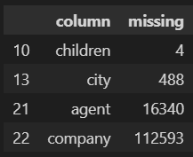
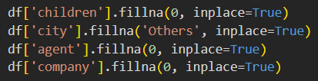
Handling Missing Value
Terdapat beberapa kolom yang memiliki missing value. Oleh karena itu, perlu dilakukan manipulasi data supaya analisis data dapat memperoleh hasil yang lebih baik
Kolom `children` diisi nilai 0 karena dianggap tamu tidak membawa anak
Kolom `city` diisi nilai Others karena dianggap tamu berasal dari kota lainnya
Kolom `agent` diisi nilai 0 karena dianggap tidak ada travel agent yang melakukan booking
Kolom `company` diisi nilai 0 karena dianggap tidak ada company yang melakukan booking

Slide 5
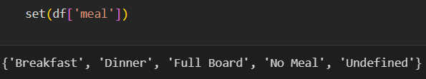
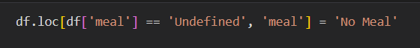
Handling Invalid Value
Terdapat data yang tidak valid pada kolom `meal` yang berisi ‘Undefined’. Oleh karena itu, nila tersebut diubah menjadi ‘No Meal’

Slide 6
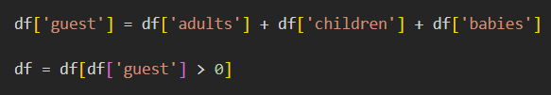
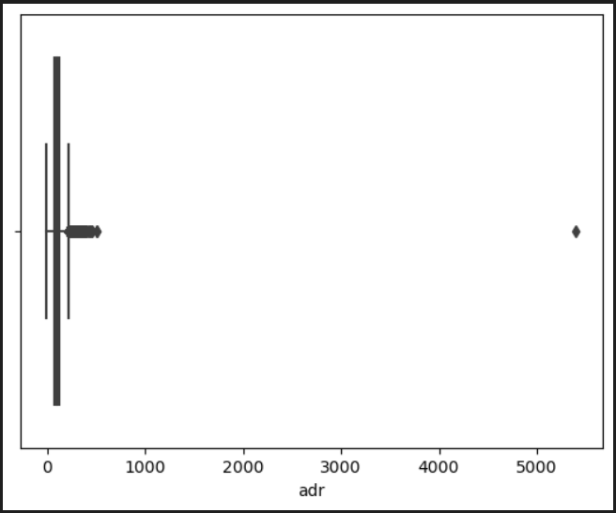
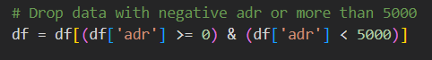
Handling Unnecessary Data
Data yang memiliki 0 tamu dihilangkan
Terdapat nilai negatif pada kolom `adr` dan nilai yang sangat ekstrim yaitu lebih dari 5000 sehingga akan dihilangkan

Slide 7
Data Analysis
Setelah data sudah bersih, selanjutnya dilakukan analisis untuk mendapatkan beberapa insight dari dataset yang diberikan. Analisis yang dilakukan dalam mini project ini yaitu:
Monthly hotel booking based on hotel type
Impact analysis of stay duration on hotel bookings cancellation rate
Impact analysis of lead time on hotel bookings cancellation rate

Slide 8
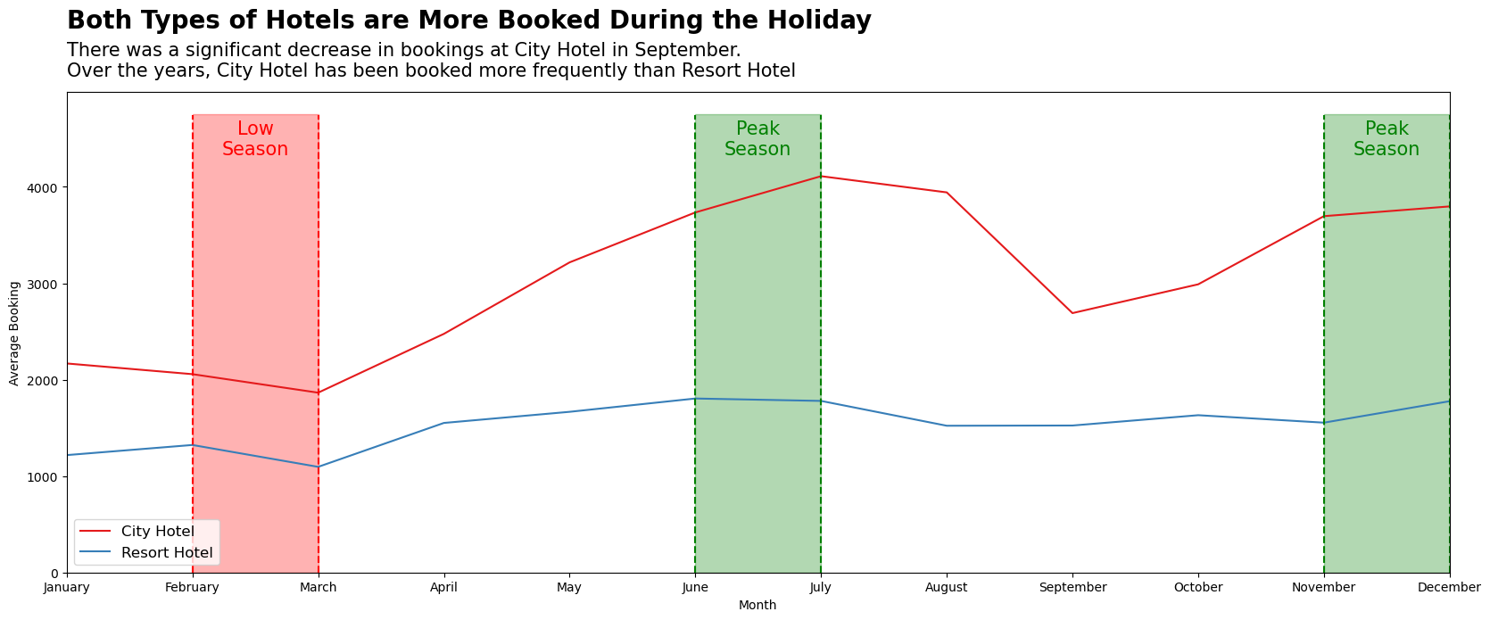
Monthly Hotel Booking Analysis Based on Hotel Type
Untuk selengkapnya, dapat melihat jupyter notebook di sini

Slide 9
Monthly Hotel Booking Analysis Based on Hotel Type
Tingginya angka booking hotel terjadi pada masa liburan yaitu bulan Juni - Juli dan November – Desember. Kenaikan angka booking hotel terjadi mulai dari bulan Maret hingga bulan Juli, tetapi dari Juli hingga September terjadi penurunan.
Angka booking hotel pada jenis City Hotel terlihat naik-turun, sedangkan pada jenis Resort Hotel lebih terlihat konsisten antara 1000 hingga 2000.
Secara keseluruhan, City Hotel lebih banyak dipilih dibanding Resort Hotel karena City Hotel berada di tengah kota yang lebih dekat dengan kegiatan perkantoran dan perekonomian.

Slide 10
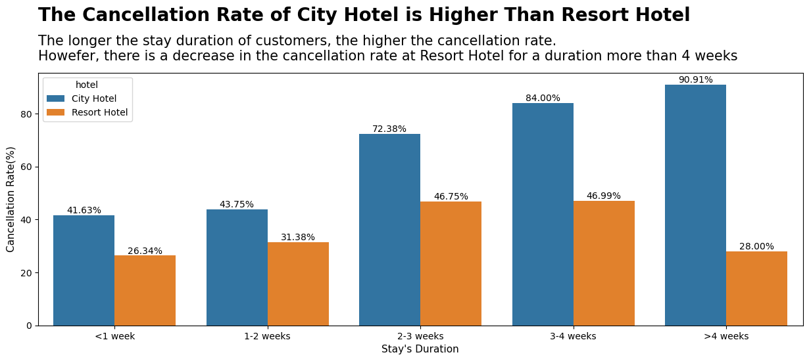
Impact Analysis of Stay Duration on Hotel Bookings Cancellation Rates

Slide 11
Impact Analysis of Stay Duration on Hotel Bookings Cancellation Rates
Cancellation rate untuk City Hotel terus meningkat sejalan dengan durasi waktu tamu menginap. Begitupun untuk Resort Hotel terus terjadi kenaikan, tetapi terjadi penurunan untuk durasi waktu inap lebih dari 4 minggu.
Tingginya angka cancellation rate pada City Hotel perlu ditangani lebih lanjut karena sampai melebihi 50% pada durasi lebih dari 2 minggu.

Slide 12
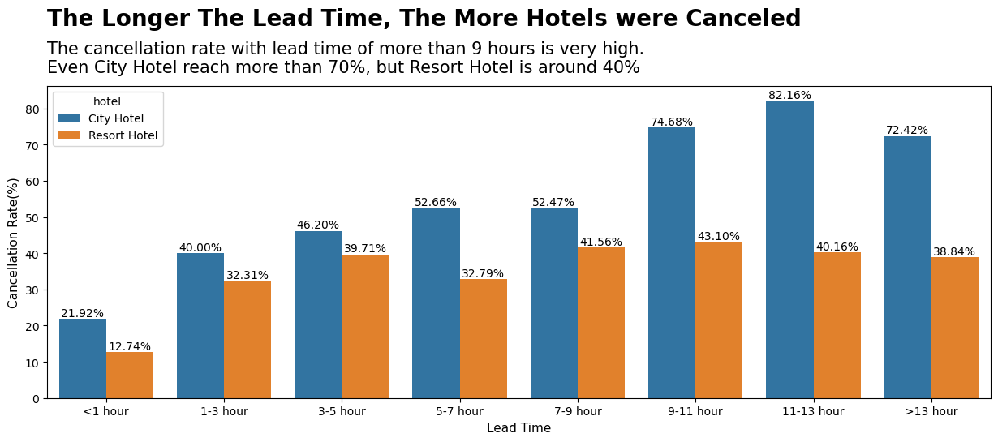
Impact Analysis of Lead Time on Hotel Bookings Cancellation Rate

Slide 13
Impact Analysis of Lead Time on Hotel Bookings Cancellation Rate
Tingginya cancellation rate juga disebabkan oleh lead time yang dihabiskan. Terlilhat pada City Hotel bahwa semakin lama lead time mengakibatkan semakin tinggi juga angka cancellation rate. Bahkan lead time yang menghabiskan waktu lebih dari 9 jam memiliki angka cancellation lebih dari 70% untuk City Hotel.

